Slide 1
基于netx51的伺服驱动器EtherCAT通信接口电路设计
答辩人: 陈 伦
导 师: 鲁文其
专 业: 机械电子工程

Slide 2
目录
1
选题的背景与意义
2
研究的主要内容
3
3
研究工作计划
1

Slide 3
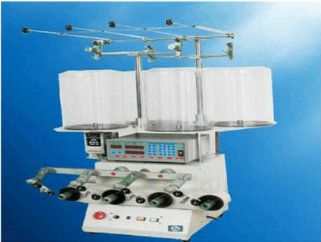
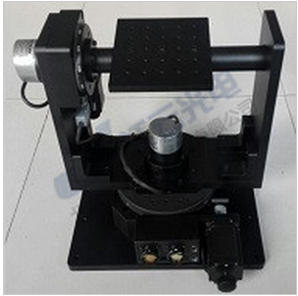
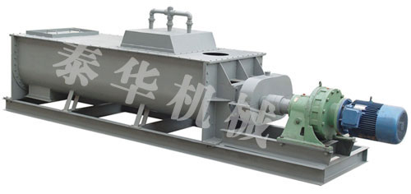
1. 选题的背景与意义
点位控制

Slide 4
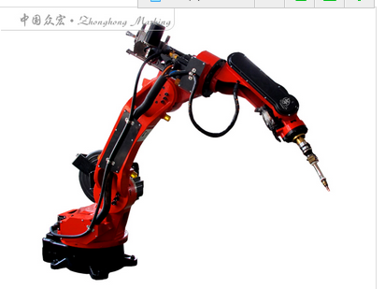
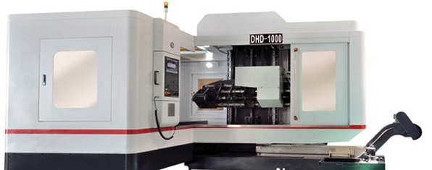
1. 选题的背景与意义
轨迹控制
多轴电机需要引入网络化控制

Slide 5
1. 选题的背景与意义
网络化控制方案：
脉冲模拟量控制方式
普通现场总线控制方式
工业以太网控制方式

Slide 6
1. 选题的背景与意义
脉冲模拟量
缺点：控制灵活性不高、响应滞后、精确性不够
现场总线（FCS）
缺点：1、缺乏统一的标准，不能实现互连和互作；
2、不同类型的现场总线需要的环境不同 ， 让控制系统变得比较混乱；
3、远程控制方面的传输速率无法满足要求。
EtherCAT
EtherCAT优势：
性能卓越
低成本易实现
应用简易
拓扑灵活
集成安全
流行的
以太网
技术
Profinet
EtherNET Powerlink
SERCOS
CC-Link
2

Slide 7
目录
1
选题的背景与意义
研究的主要内容
研究工作计划

Slide 8
2. 研究的主要内容
EtherCAT的工作原理理解
研究内容
通讯电路方案设计
原理图设计
从站通信接口电路设计
PCB设计
通信接口电路软件编写测试

Slide 9
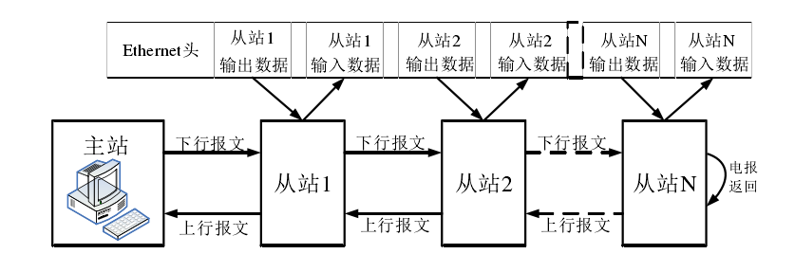
2.1 EtherCAT工作原理
EtherCAT工作原理

Slide 10
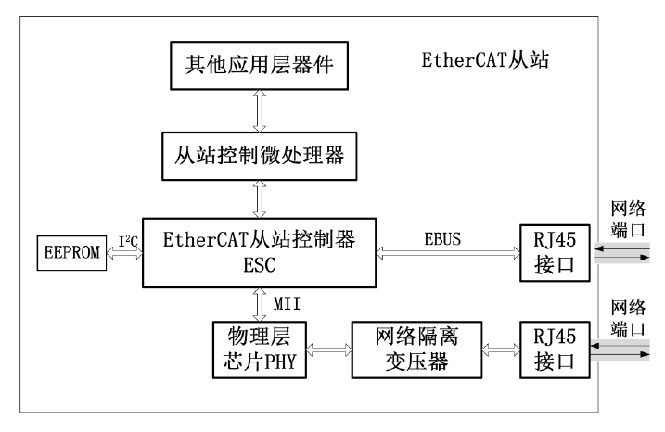
2.2 通讯电路方案设计
EtherCAT从站组成

Slide 11
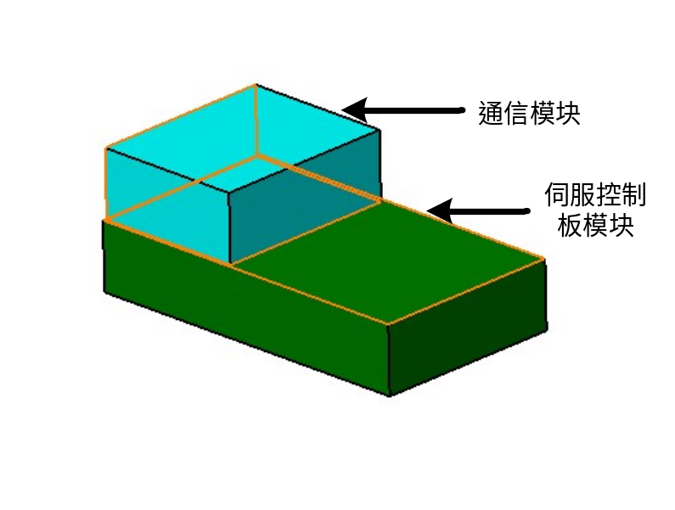
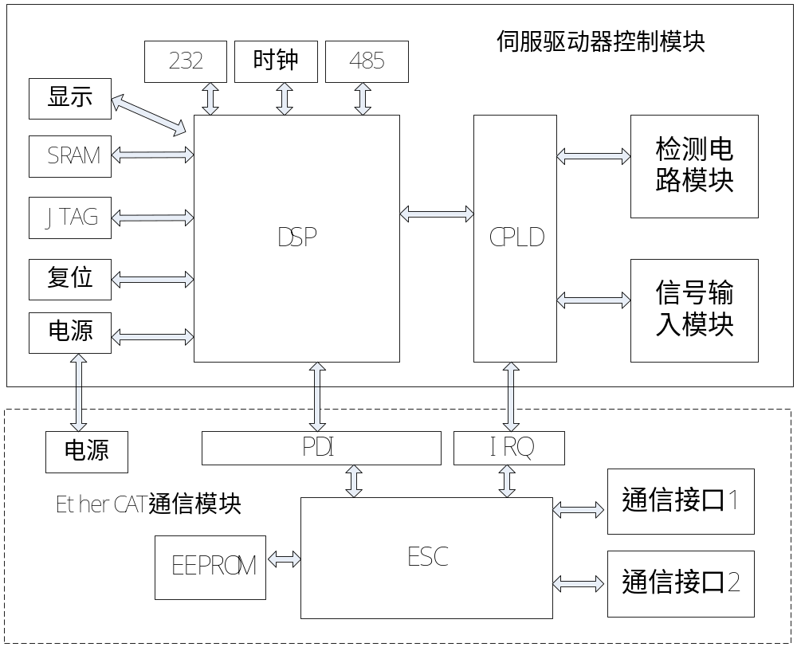
2.2 通讯电路方案设计

Slide 12
2.2 通讯电路方案设计
从站通信接口电路主要由以下几个模块构成
电源模块
从站控制器（ESC）芯片
    NETX51
PDI模块
SPI
网络变压器+PHY芯片+RJ45接口
通信物理接口模块

Slide 13
2.2 通讯电路方案设计
从站控制器（ESC）芯片选择
从站控制器（ESC）方案：
（1）赫优讯ASIC芯片方案——netX51
（2）倍福ASIC芯片方案——ET1200
PORT端口不够，不适用
（3）倍福FPGA+IP核方案
主控制芯片不符，不适用
（4）倍福ASIC芯片方案——ET1100
初次开发成本较高，不适用
（5）其他方案，如瑞萨等
芯片实时性有待验证

Slide 14
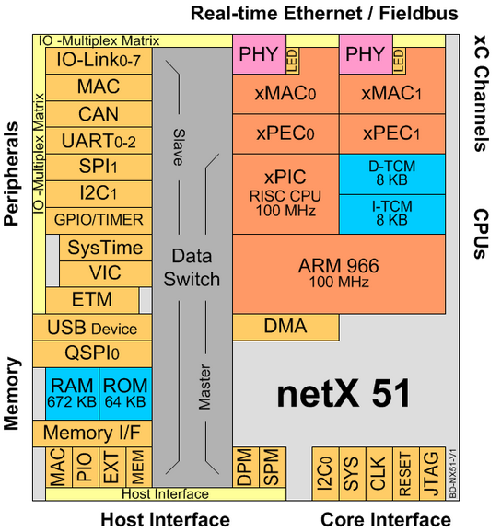
2.2 通讯电路方案设计
从站控制器（ESC）芯片选择 NETX51

Slide 15
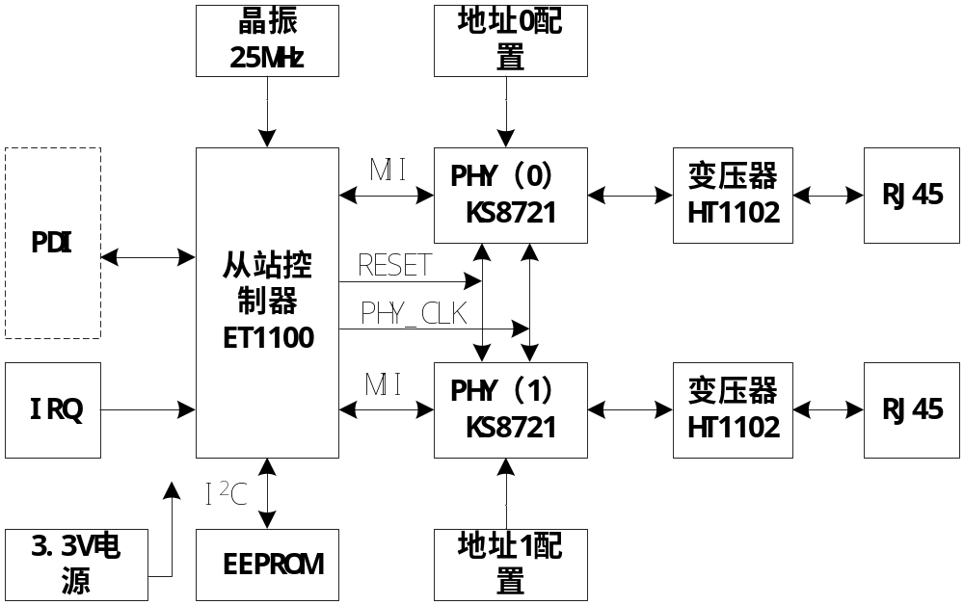



2.3 从站通信接口电路设计
通信物理接口原理图设计
网络变压器+PHY芯片+RJ45接口
NETX51

Slide 16
2.4 通信接口电路软件编写测试
应用层软件设计
接口程序
从站配置文件设计

Slide 17
目录
1
选题的背景与意义
研究的主要内容
研究工作计划

Slide 18
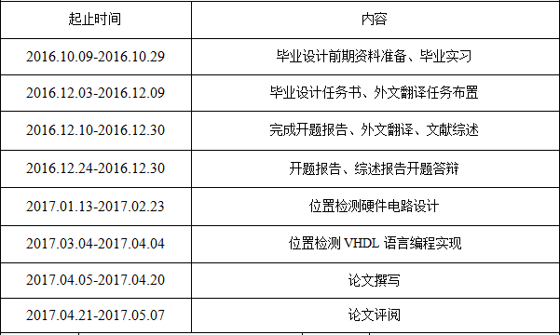
3. 研究工作计划

